Slide 1
Tisková konference Výsledky dozorové činnosti Státní veterinární správy v roce 2019

Slide 2
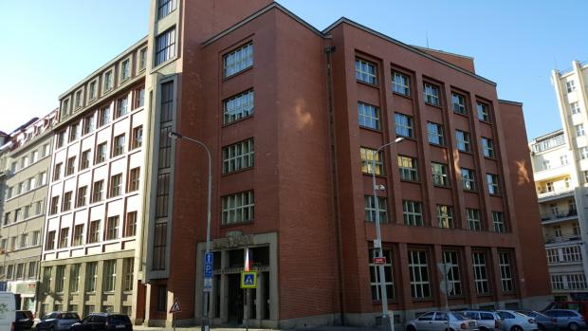
1. Zhodnocení loňského roku
České republice se podařilo udržet všechny v minulosti získané příznivé nákazové statusy a získat zpět status země prosté afrického moru prasat (AMP)
Našemu území se vyhnuly nebezpečné nákazy, jako je například ptačí chřipka či Newcastleská choroba drůbeže
Dále přibývalo podnětů pro podezření z týrání zvířat
SVS loni vybrala na pokutách více než 33 milionů korun, což bylo takřka o sedm milionů Kč více než v roce 2018

Slide 3
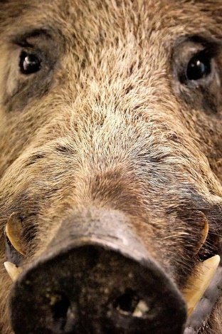
1. Zhodnocení loňského roku
Česká republika se stala jedinou zemí, které se podařilo africký mor prasat zlikvidovat
Získání statusu bez výskytu AMP představuje pro ČR z mezinárodního hlediska značný úspěch
Nákazová situace v sousedních zemích se výrazně zhoršuje. Nejbližší ohnisko v Polsku již jen cca 65 km od hranic

Slide 4
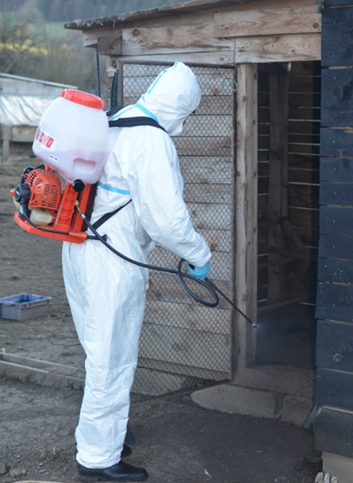
2. Zdraví zvířat a nákazy
V roce 2019 pokračovala klidnější nákazová situace oproti turbulentnímu roku 2017
V loňském roce se nevyskytlo ani jediné ohnisko ptačí chřipky, zaznamenán nebyl žádný případ Newcastleské choroby drůbeže
Meziročně se zvýšil počet ohnisek některých nebezpečných nákaz ryb – zejména koiherpesvirózy
Zvýšil se rovněž počet hlášených úhynů včelstev

Slide 5
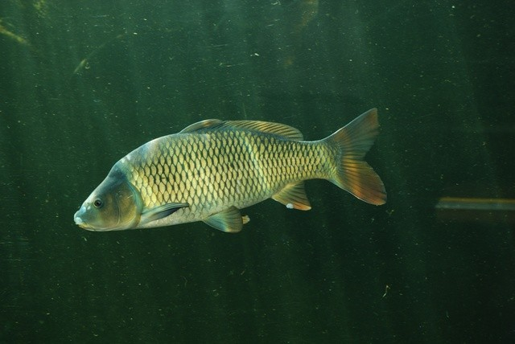
2. Zdraví zvířat a nákazy
Loni SVS řešila celkem 11 ohnisek koi herpesvirózy kaprů v pěti krajích – Pardubický (6), Středočeský (1), Moravskoslezský (1), Jihomoravský (1) a v Praze (2)
V roce 2018 – 2 ohniska a v 2017 – 3 ohniska
V souvislosti s touto nákazou bylo loni nutné usmrtit přes 110 tun ryb

Slide 6
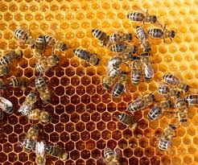
2. Zdraví zvířat a nákazy
V loňském roce bylo v ČR 134 případů výskytu moru včelího plodu (o 21 více než v roce 2018, přesto druhý nejnižší počet za posledních šest let)
Po třech letech prokázán výskyt hniloby včelího plodu v ČR - na stanovištích včel v Libereckém kraji (okres Semily), celkem bylo vyhlášeno 16 ohnisek
Zvýšený nárůst hlášení úhynů včelstev, který může být způsoben také důslednějším plněním povinností chovatelů hlásit KVS úhyny
Celkem bylo loni přijato 172 hlášení o úhynech včelstev, např. suspektní otravy, vyloupení cizími včelami, napadaní vosami či zavíječem, úhyny v důsledku varroázy na stanovišti

Slide 7
2. Zdraví zvířat a nákazy
ČR v loňském roce udržela udělené nákazové statusy a v současnosti drží statusy země prosté: vztekliny, tuberkulózy skotu, brucelózy a leukózy skotu, brucelózy ovcí, Aujeszkyho choroby prasat, slintavky a kulhavky a afrického moru koní, moru malých přežvýkavců, klasického moru prasat a status země se zanedbatelným rizikem BSE.
ČR loni získala zpět status země prosté AMP
Statusy napomáhají českým podnikatelům s otevíráním trhů ve třetích zemích

Slide 8
3. Oblast welfare zvířat
SVS každoročně uskuteční v oblasti welfare tisíce kontrol, v loňském roce vice než 7500, (r. 2018 – 7200)
Procento zjištěných závad mírně meziročně vzrostlo. U hospodářských zvířat z 18 % na 21 %, u zájmových zvířat z 26 % na 28 %
Stále více podnětů na možné týrání zvířat. Kontrol na základě podnětu loni 3134 (o 500 více než v roce 2017)
Obcím s rozšířenou působností předáno rekordních 660 podnětů s porušením předpisů v oblasti ochrany zvířat
V osmi nejzávažnějších případech SVS předala Policii ČR podnět pro podezření ze spáchání trestného činu
Pro hladší spolupráci vydala SVS příručku pro ORP – Jak postupovat v případech týrání zvířat

Slide 9
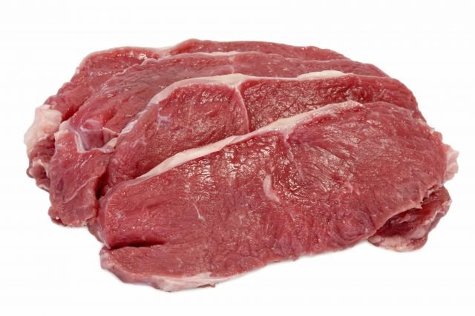
4. Oblast veterinární hygieny
V oblasti veterinární hygieny bylo loni provedeno takřka 48 000 kontrol
o 10 % více kontrol provedeno na silnicích ve spolupráci s celníky a policií, rekordní počet – více než 850, pokuty téměř čtyřnásobné – 2,7 mil. Kč
o 20 % vyšší počet kontrol na trzích; 3x více kontrol u výrobců biopotravin
o 5 % více kontrol provedeno v místech určení zásilek z jiných členských států EU
Od roku 2017 je nastaven trend snižování počtu kontrol v místech s nízkým výskytem závad a tento trend pokračoval i loni

Slide 10
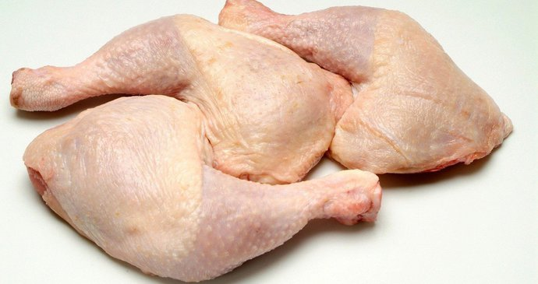
4. Oblast veterinární hygieny
Na začátku února 2019 se objevila kauza problémových polských jatek a hovězího masa s obsahem salmonel. Kauza se dále vyvíjela – časté záchyty salmonely v polském drůbežím mase
V dubnu zavedena opatření s cílem ochránit spotřebitele – nutné vyšetření drůbežího masa před uvedením na český trh
Zavedená veterinární opatření se ukázala jako účinná – objem problematického masa se výrazně snížil

Slide 11
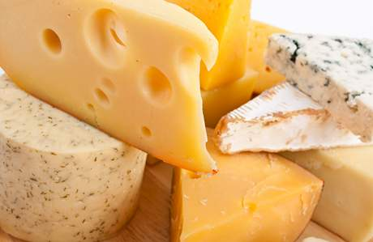
4. Oblast veterinární hygieny
Při plánování kontrol se SVS zaměřuje na opakovaně problematické subjekty
Spektrum závad zůstává podobné. Nejčastěji zjišťovány závady ve správné výrobní a hygienické praxi, označení výrobků, manipulaci s produkty, vedení dokumentace, sledovatelnosti a čištění a sanitaci

Slide 12
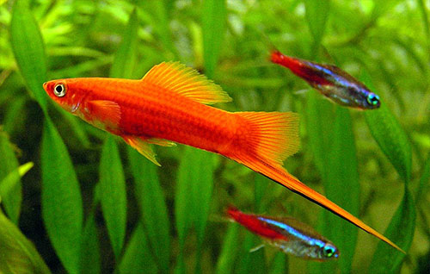
5. Kontrola dovozu zvířat a živočišných produktů
Téměř o pětinu na 923 loni (2018 – 793) vzrostl počet zásilek odbavených na Pohraniční veterinární stanici na pražském Letišti Václava Havla
Rostl jak počet zásilek zvířat, tak živočišných produktů
Zamítnuto a nevpuštěno do země bylo 32 zásilek, v roce 2018 – 28
Nejčastěji dovážené komodity v roce 2019: akvarijní ryby a terarijní zvířata, krmiva pro zvířata a genetický materiál, zpracované živočišné bílkoviny k lidské spotřebě, produkty rybolovu

Slide 13
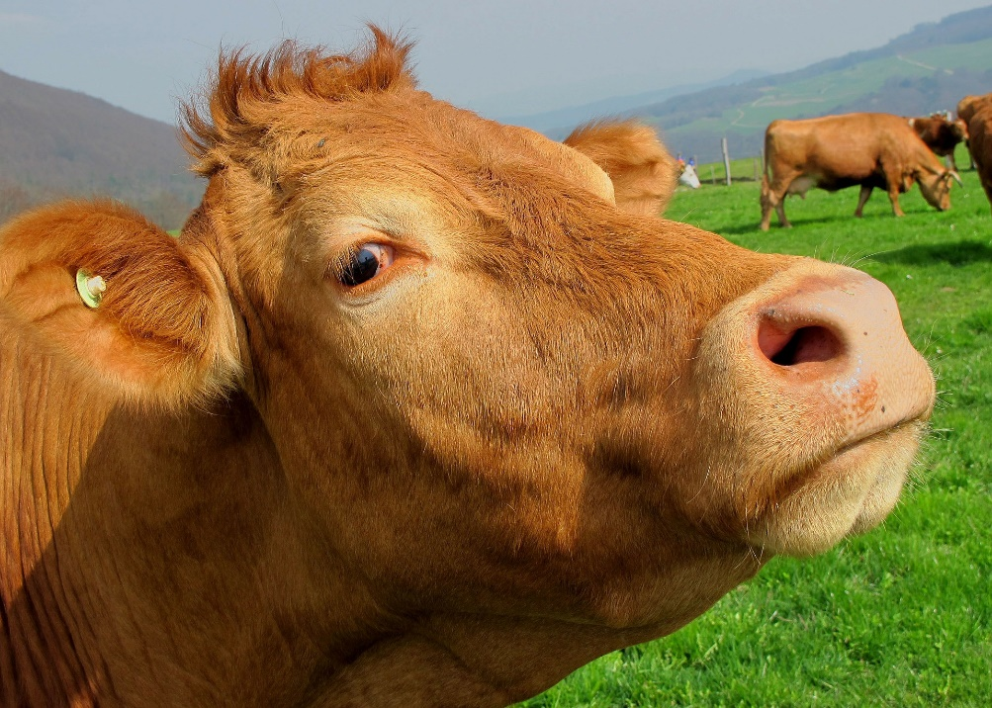
6. Vývoz zvířat a živočišných produktů
Veterinární dozor je důležitý při odbavování zásilek živých zvířat a živočišných produktů při vývozu
Za loňský rok úřední veterinární lékaři vydali a potvrdili po provedené veterinární kontrole takřka 10 100 zásilek živých zvířat a živočišných produktů do třetích zemí
Růst vývozu živých zvířat o 18 % na 134 mil ks., mírný pokles vývozu živočišných produktů na 99 000 tun
V loňském roce nově vyjednala SVS 34 vývozních osvědčení do třetích zemí, o polovinu více než v roce 2018, 15 dokumentů je v současnosti v procesu

Slide 14
7. Legislativa – novela veterinárního zákona
V průběhu roku 2019 SVS průběžně upozorňovala na novou povinnost označení psů od 1. 1. 2020 dle novely veterinárního zákona
Štěňata musí být označena mikročipem nejpozději v době prvního očkování proti vzteklině, další novela zpřísnila tuto povinnost na dobu do 3 měsíců (původně do 6 měsíců)
Mikročipem nemusí být označeni psi s jasně čitelným tetováním provedeným před 3. 7. 2011
Nově musí být povinně registrované SVS všechny chovy se 3 a více fenami (dříve 5 a více fen).
Dále novela zavádí centrální evidenci označených psů vedenou SVS od 2022
Notes:
Možnost pro UŘ vybrat si z každé oblasti jedno důležité téma např. domácí porážka, 5 fen)

Slide 15
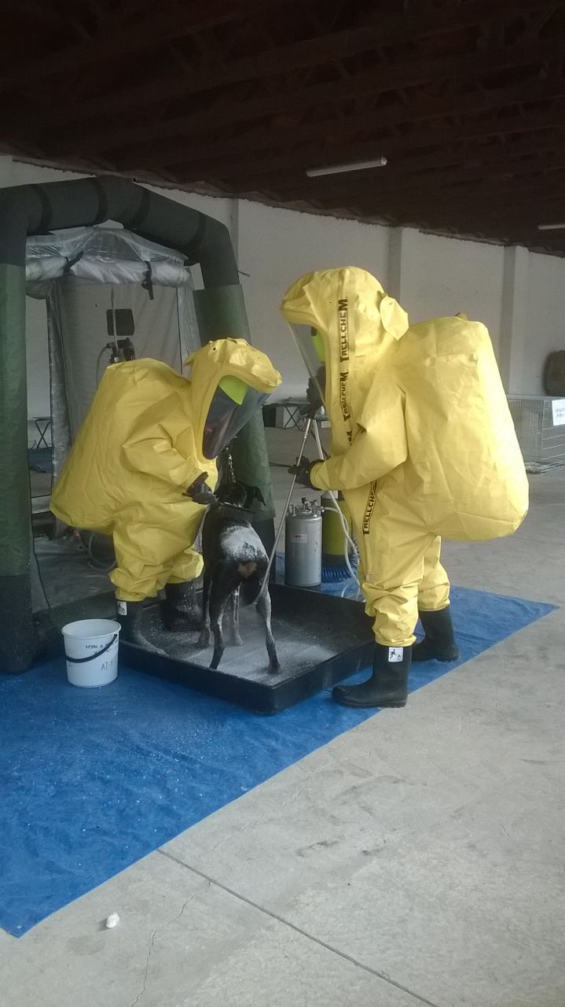
8. Personální údaje
V loňském roce byl navýšen počet míst v SVS o 10 na 1326 míst, všechny pozice se podařilo obsadit
Navzdory celkové situaci na trhu práce v roce 2018 se podařilo snížit a udržet průměrný počet neobsazených míst nižší než 3 %
Stále trvá nutnost generační obměny – priorita získávat nové zaměstnance – užitečná spolupráce s VFU a dalšími veterinárními školami
Notes:
Možnost pro UŘ vybrat si z každé oblasti jedno důležité téma např. domácí porážka, 5 fen)

Slide 16
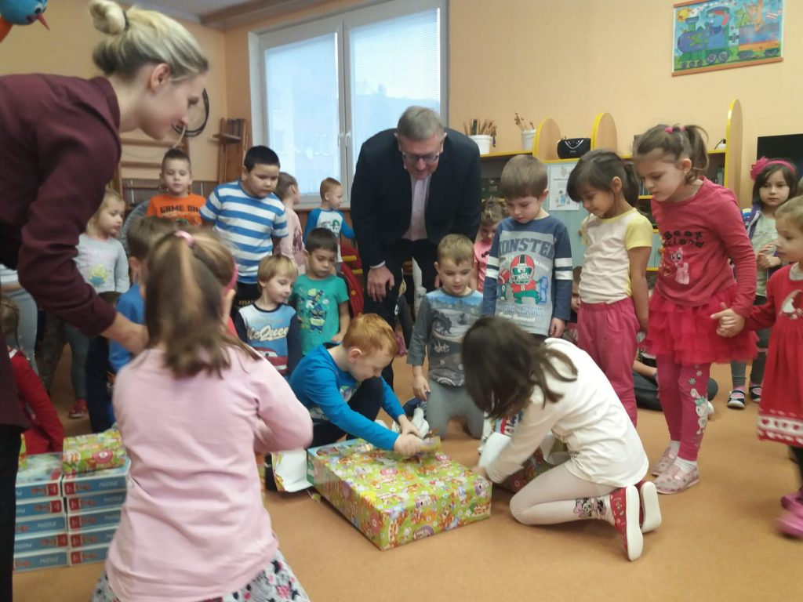
9. Projekt Máme rádi zvířata
V rámci třetího ročníku projektu „Máme rádi zvířata“ navštívili veterinární inspektoři okolo 300 mateřských školek a předali informace o péči o zvířata více než 7 600 předškolákům
Celou akci zajišťují vlastními silami zaměstnanci SVS
Projekt, který finančně podporuje ministerstvo zemědělství, by měl pokračovat i v letošním roce.

Slide 17
10. Priority pro letošní rok
Zachování příznivých nákazových statusů
SVS bude dále usilovat o získání statusu země prosté infekční bovinní rinotracheitidy
Důležitým úkolem bude příprava systému centrální evidence psů, která bude spuštěna od roku 2022
Dlouhodobým cílem SVS zůstává zabezpečení zdravotní nezávadnosti potravin živočišného původu, ochrana spotřebitelů před klamáním a dozor nad dobrými životními podmínkami zvířat

Slide 18
Děkujeme
za pozornost
Zbyněk Semerád, ústřední ředitel SVS
Milada Dubská, ředitelka odboru ochrany zdraví a pohody zvířat
Lenka Sedláčková, vedoucí oddělení veterinární hygieny

